Slide 1
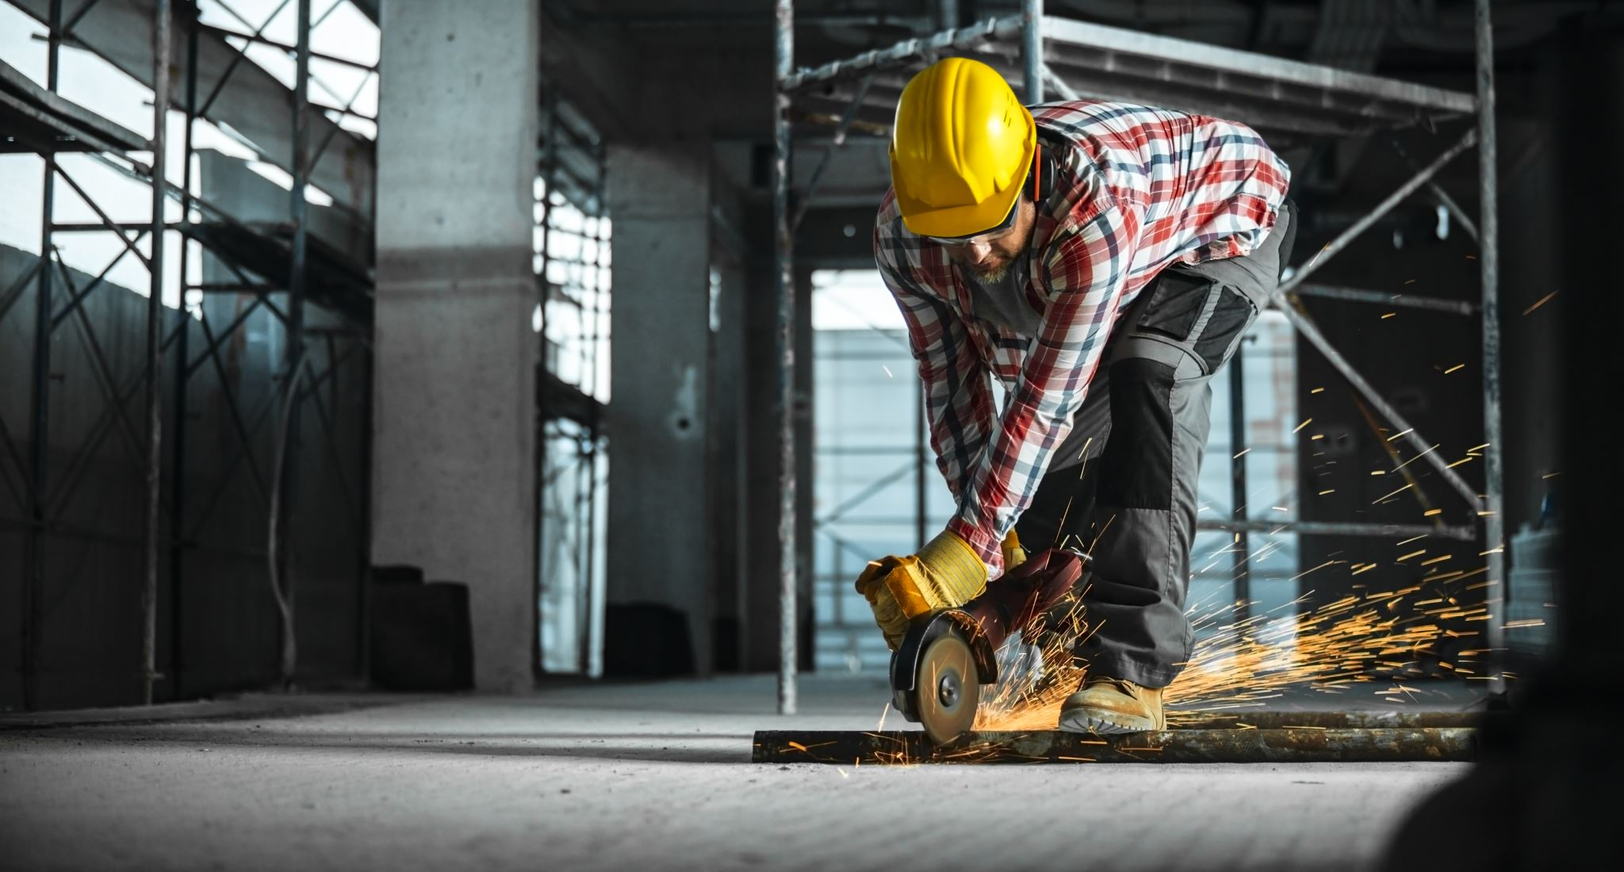
LERNEINHEIT 3: HOLZBAU-MONTAGEMANAGEMENT VOR ORT
ERGONOMIE UND ARBEITSSICHERHEIT

Slide 2
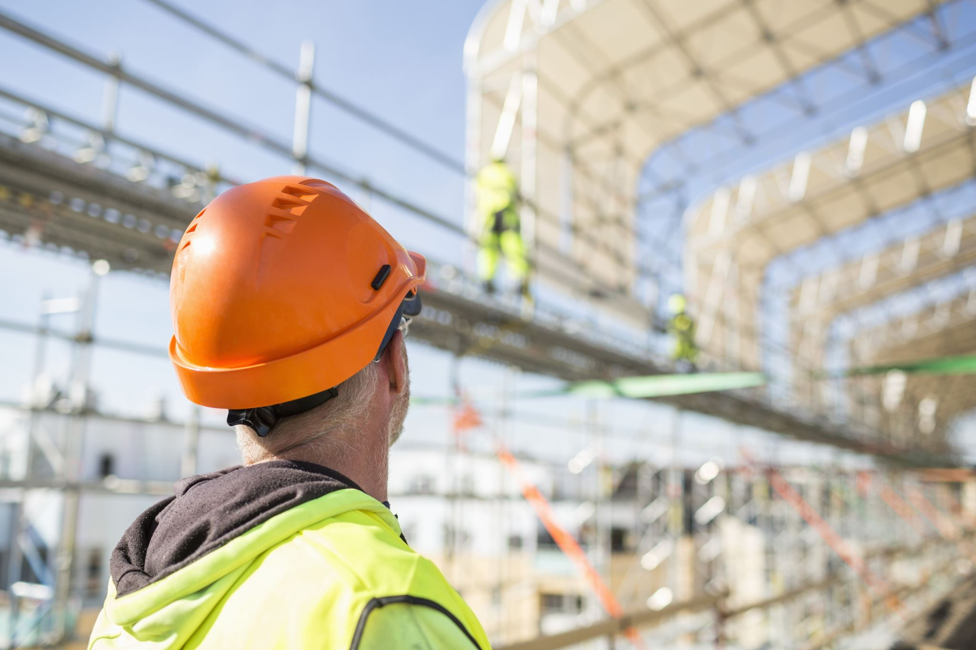
PRESENTATIONS ÜBERSICHT
Themen:
Gesetzgebung
Ergonomie
Risiken
Sicherheit als gemeinsame Aufgabe
Vorteile
Häufig gestellte Fragen

Slide 3
In der Europäischen Union wird der Arbeitsschutz durch eine Richtlinie geregelt.
Die Richtlinie ist Teil des nationalen Rechts und ein im Rahmen des Vertrags über die Europäische Union erlassenes Gesetz und in seiner Gesamtheit verbindlich.
Ein EU-Mitgliedstaat kann nationale Gesetze zum Arbeitsschutz erlassen, die aber mit der EU-Richtlinie in Einklang stehen müssen.
Außerdem kann ein Mitgliedstaat eine Entscheidung treffen, in der ein Gesetz oder eine Verordnung festgelegt wird.
Gesetzgebung
3

Slide 4
Ziel der Ergonomie ist, eine Arbeitsweise zu entwickeln, die für jede Person hinsichtlich der Anzahl der Wiederholungen und des Kraftaufwands so gut wie möglich geeignet ist. Auch die Arbeitsleistung soll durch die Arbeitsposition und das Arbeitsumfeld unterstützt werden.
Auch der Leistungsbedarf der Arbeit kann durch Ergonomie geregelt werden.
Um die Ergonomie zu verbessern, können technische Hilfsmittel wie Maschinen und Geräte bei der Arbeit eingesetzt werden.
Ergonomie
4

Slide 5
Risiken aufgrund von Arbeitsbedingungen
• Staub, Schimmelpilzsporen, Bakterien, Flüchtige organische Verbindungen und Gase
• Lärm, Vibration, Hitze, Kälte und Gewicht
• Beleuchtung, Blendung, Nebel oder Abgase
• Belastungen Giftstoffe, Gase und Lösungsmittel
Risiken im Zusammenhang mit der Arbeitsumgebung
• Interner und externer Verkehr auf der Baustelle
• Verwendung von Maschinen und Werkzeugen
• Lagerung und Umgang mit Abfällen und gefährlichen Stoffen
• Externe Beteiligte (z. B. Bewohner, Neugierige usw.)
• Nutzung von Arbeitsbereichen während der Arbeit und Bewegung von Maschinen
Risiken aus Arbeitsplanung und -management
• Baustellen-Zeitplan und terminliche Organisation der Arbeitsphasen
• Vertragsrisiken, finanzielle Risiken & Preiserhöhungen
• Gleichzeitige Arbeit
• Widersprüchliches Management und Qualitätsverlust
Risiken
Risiken im Zusammenhang mit der Arbeitsausübung
• Käufe und Transport von Material und Personal
• Gerüstbau und Sicherungsarbeiten
• Einbau von Bauelementen und Schalungen
• Abbruch- und Grabungsarbeiten
• Elektrische Arbeit
• Arbeiten mit Feuer
• Arbeiten im Straßen- oder Gleisbereich
• Asbestarbeiten
• Arbeiten in der Nähe einer industriellen Produktion

Slide 6
Gemeinsame Baustelle
0-Unfall-Kultur
Sicherheitsüberwachung
Tätigkeiten mit Sicherheitsgurt
Schutzausrüstung
Hebehilfen
Einschulung / Unterweisung
Arbeitsanleitung
Gemeinsame Sicherheit
6

Slide 7
Vorteile
PRODUKTIVITÄT
WOHLBEFINDEN BEI DER ARBEIT
Fehlzeiten werden reduziert, die Leistung bei der Arbeit verbessert sich und ältere Arbeitnehmer können länger in der Arbeit bleiben.
In einem sicheren Arbeitsumfeld verbessert sich die Arbeitszufriedenheit und das Unfallrisiko wird verringert.
BEWÄLTIGUNG
KOSTEN
Ergonomische Arbeitsplätze und Arbeitspositionen erleichtern die Arbeit, beschleunigen sie und verringern Stressverletzungen.
Die Produktivität verbessert sich, da der Krankenstand und gleichzeitig die Kosten für die Gesundheitsversorgung gesenkt werden.

